Slide 1


の萩
世界遺産巡りの旅
白川郷（日本）
ロダン・パソコン・スクール（脳トレクイズ）
写真が5か所変化するので見つけてくださいね！
白川郷の萩町地区は合掌造りの集落で知られる。
独特の景観をなす集落が評価され、1995年には5箇山と共に
白川郷・ 5箇山の合掌造り集落として
ユネスコの世界遺産に登録された。
白川郷の 萩町地区は、今も実生活の場として使われている
ところに評価がありそれが他地域の合掌民家集落と違うところである
クリックして問題へ進んでください。

Slide 2
１
２
３

Slide 3
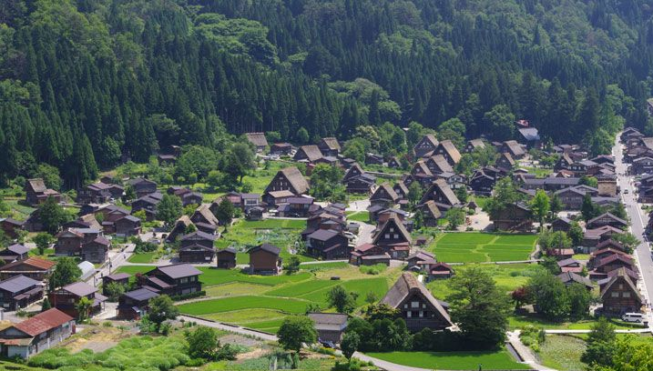
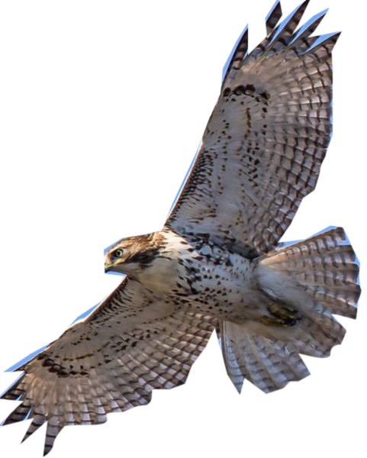
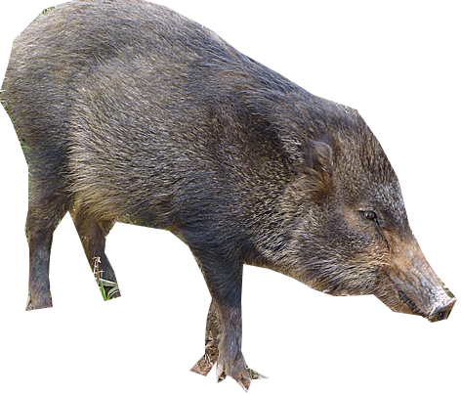



5つの変化が始まります。クリックすると次の画面に進みます。

Slide 4
おわり
ロダン・パソコン・スクール
「白川郷」の観光はいかがでしたか？
現れた変化は5つです、全部わかりましたか？
分からなかった人は分かるまでチャレンジしてね！！
再チャレンジはＥＳＣキーを押してください
次いで「スライドショー」「最初から」をクリックしてね

